Slide 1

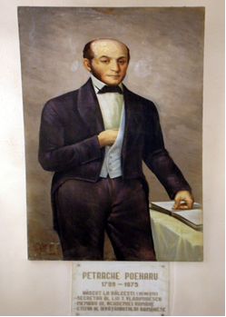
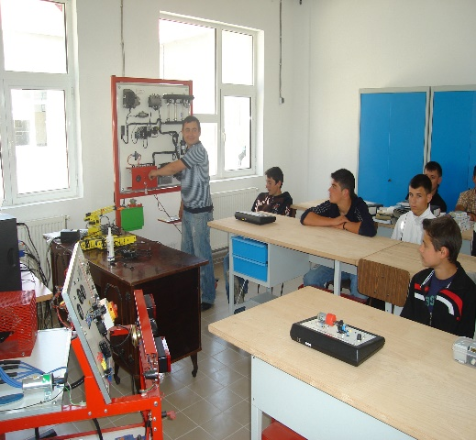
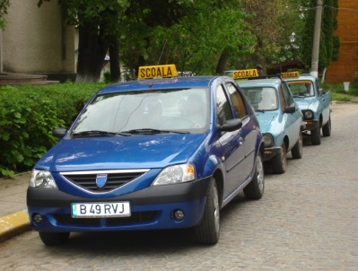
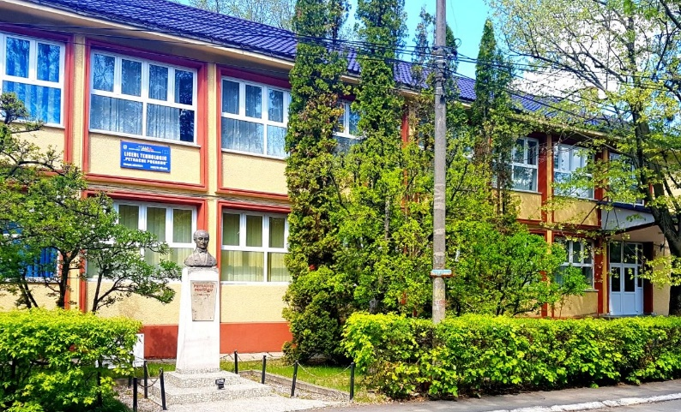
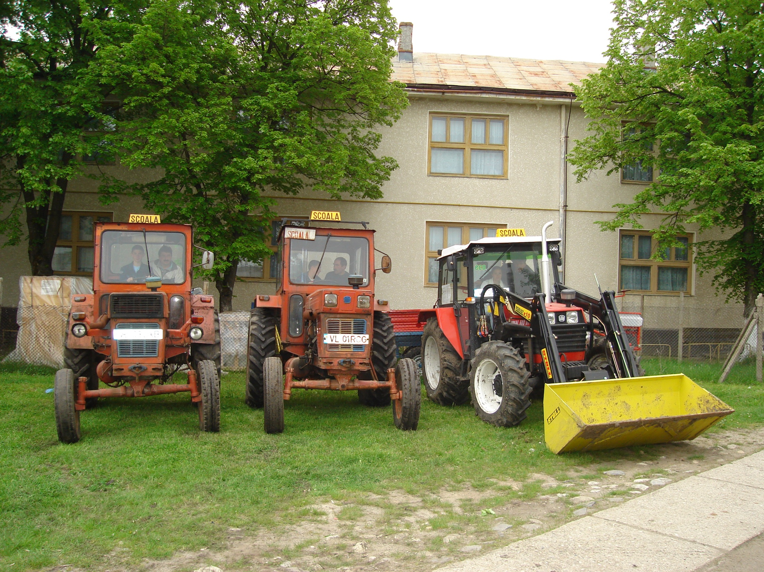
BAZA MATERIALĂ 3 LABORATOARE INFORMATICĂ 1 LABORATOR FIZICĂ 1 LABORATOR CHIMIE 1 LABORATOR LEGISLAȚIE RUTIERĂ 3 LABORATOARE BIOLOGIE 2 CABINETE GEOGRAFIE 1 CABINET ISTORIE 2 SĂLI SPORT 6 LABORATOARE TEHNOLOGICE 3 ATELIERE MECANICE 24 SĂLI CLASĂ INTERNAT CANTINĂ ŞCOALA DE ŞOFERI CAT. B SIMULATOR AUTO
OFERTA EDUCAŢIONALĂ 2019 – 2020 SCOALA PROFESIONALA
Clasa a IX-a - 1 clasă/ 28 elevi
Calificarea:
MECANIC AGRICOL
LICEUL TEHNOLOGIC
„PETRACHE POENARU” BĂLCEȘTI
VIITORUL ÎNCEPE CU NOI
Elevii Scolii Profesionale beneficiaza de:
Contravaloare echipament de protectie
Bursa de studii 200 lei/ luna
Cazare si masa
Transport la agentii economici la care se efectueaza practica comasata

